Slide 1
CLIENTE: TOLEDANO
PROYECTO PROMOCIONES
FEBRERO 2026

Slide 2
OBJETIVOS
Las promociones definidas para la fase inicial son:
Descuento Directo
Porcentaje de descuento al comprar una cantidad X
Descuento Escalonado
Diferentes porcentajes basados en rangos por SKU.
Combo Combinado (% descuento)
Por compra de 2 o más productos dentro de una agrupación, se otorga un porcentaje de descuento.

Slide 3
RESPONSABLES
EMPRESA | NOMBRE | ROL
DTSolutions | Lorena González | Gerente de proyectos
DTSolutions | Erik Calderón | Director de desarrollo
DTSolutions | Carolina Fuentes | Gerente de desarrollo
Sofos | Julio Peña | Gerente de proyectos
Sofos | Sara Najera | Consultor SD Asignada al proyecto
Sofos | Martín Antar | Consultor ABAP
Sofos | Hernán Zapata | Consultor CPI
Sofos | Eligio Rangel | Gerente de Operaciones
Toledano | Alicia Rivas | Coordinador Funcional de Aplicaciones
Toledano | Marco Antonio Da Silva | Gerente de Tecnología

Slide 4
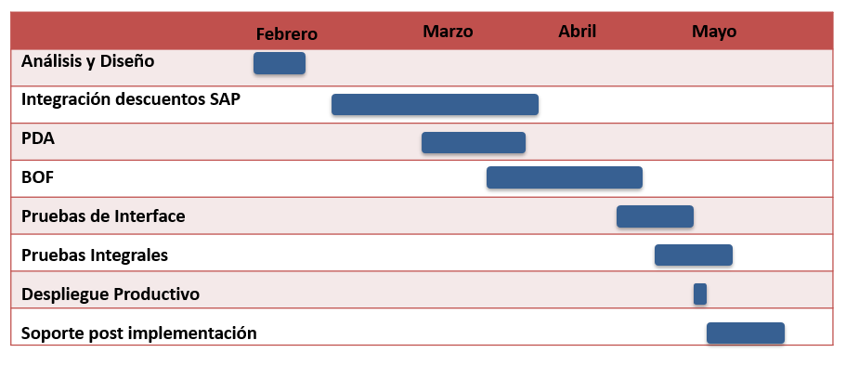
PLAN MACRO
PROMOCIONES

Slide 5
HITOS IMPORTANTES
Análisis
09/02/26
Sesión para definir mapeos entre las tablas de SAP y ROAD
(DTSolutions y Sofos)
16/02/26
Inicio de desarrollo Webapi
18/02/26
Inicio de pruebas
28/04/26

